Slide 1
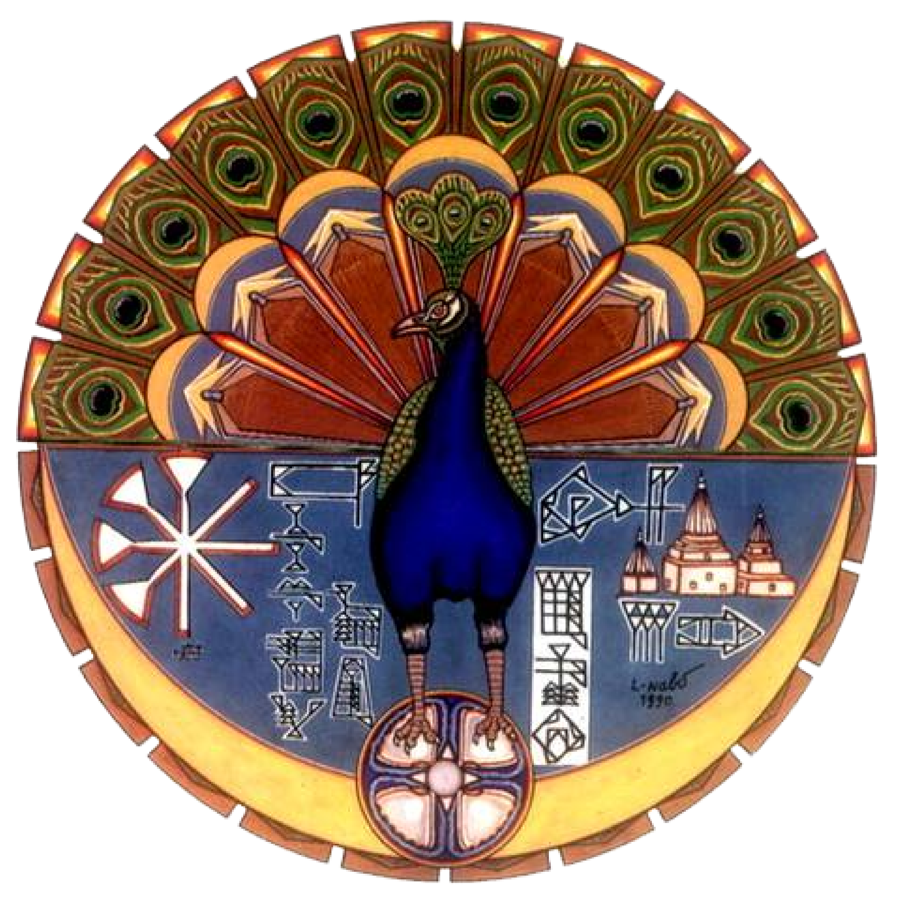
Grundzüge des Êzîdentums Einführung in Religion und Gesellschaft
© Hayrî Demir | Êzîpedia 2017 | www.ezipedia.de

Slide 2
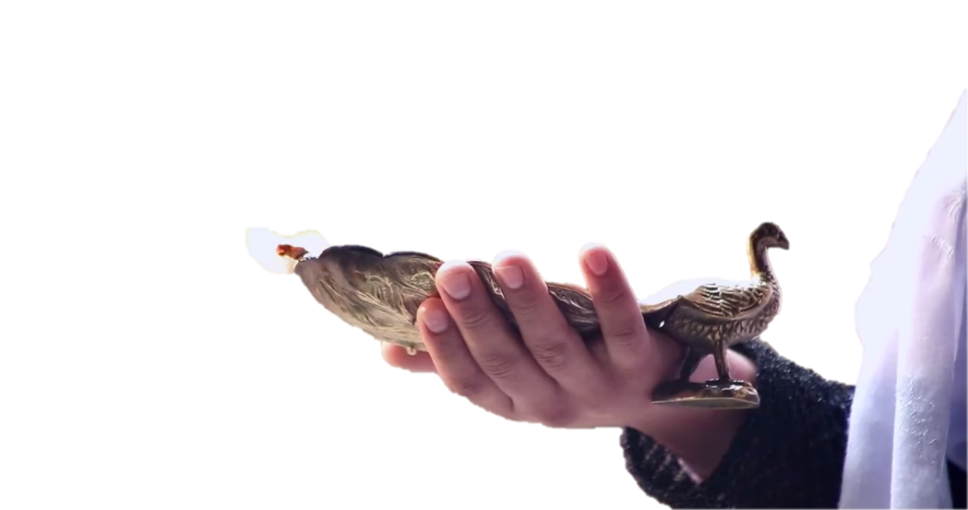
Bedeutung des Wortes „Êzîdî“
Ezda
Êz(î)dî
يزدان
Name Gottes
Bedeutung
Indo-iranisch
Kurd. „Ez“ – „da“
“Der, der mich erschaffen hat”
“Anhänger Gottes”
Izdan / Yezdan
© Hayrî Demir | Êzîpedia 2017 | www.ezipedia.de

Slide 3
Sprache und Ethnie
Kurmancî-Dialekt
Indigenes Volk Mesopotamiens
Ethno-religiöser Charakter
Ursprungsreligion der Kurden
97,5%
2,5%
© Hayrî Demir | Êzîpedia 2017 | www.ezipedia.de

Slide 4
Herkunft
Naher Osten
© Hayrî Demir | Êzîpedia 2017 | www.ezipedia.de

Slide 5
Diaspora
© Hayrî Demir | Êzîpedia 2017 | www.ezipedia.de

Slide 6
Gesamtpopulation
≈ 800.000
© Hayrî Demir | Êzîpedia 2017 | www.ezipedia.de

Slide 7
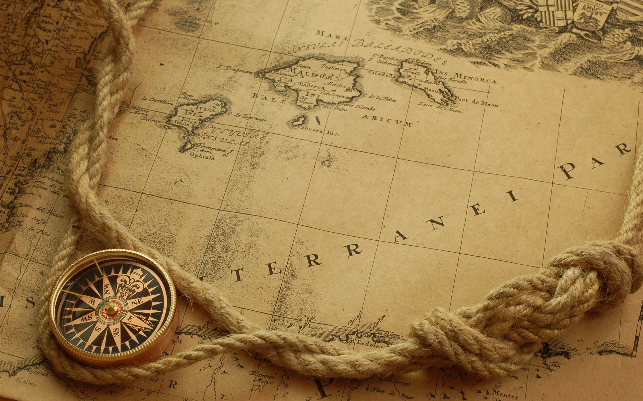
Geschichte
8. Jhd. n. Chr.
Islamisierung
13. Jhd. n. Chr.
Osmanisches Reich
Ca. 2.500 v.Chr.
Ursprung
1.100 n. Chr.
Sheikh Adî
Seit 1850
Massenexodus
© Hayrî Demir | Êzîpedia 2017 | www.ezipedia.de

Slide 8
Ursprung
Ca. 2.500 v.Chr.
vermutlich aus dem Mithraskult
Alt-iranische Ursprungsreligion
Westiranische Religion
Parallelen zum babylonisch/sumerischen Kult
Naturreligion (Sonnenreligion)
© Hayrî Demir | Êzîpedia 2017 | www.ezipedia.de

Slide 9
Verfolgung
Religiös als Nicht-Muslime
Auch von kurdischen Muslimen
Ab 20. Jhr. politisch als Kurden
Vor allem während des Osmanischen Reiches
2 – 3 Millionen ermordete Êzîden
5 – 6 Millionen zwangskonvertierte Êzîden
(Prof. Dr. Dr. Kizilhan)
72 Vernichtungsfeldzüge (kurd. Ferman)
© Hayrî Demir | Êzîpedia 2017 | www.ezipedia.de

Slide 10
Gesellschaft
Laien (Mirîd)
Großteil der êzîdîschen Gemeinschaft
Sheikh (Würdenträger)
Religiöse und politische Verantwortung
Pîr (Würdenträger)
Religiöse Aufgaben
Sheikh
Pîr
Mirîd
© Hayrî Demir | Êzîpedia 2017 | www.ezipedia.de

Slide 11
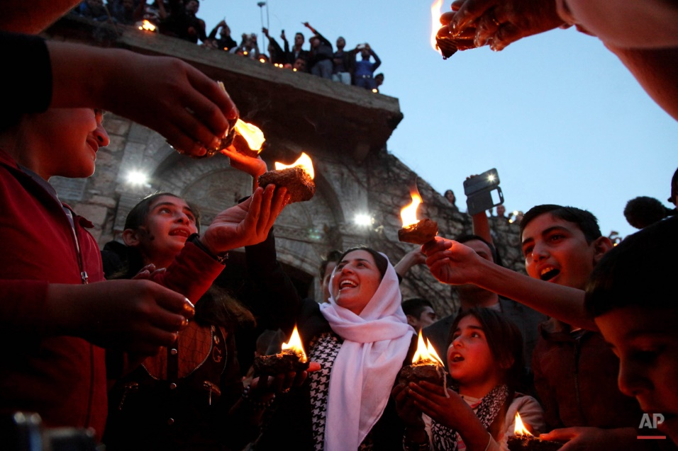
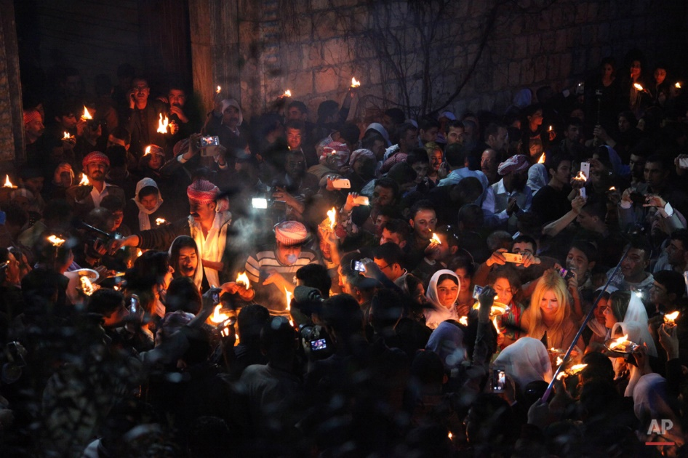
Feiertage
Zahlreiche allgemeine & lokale Feiertage
Neujahrsfest im April „Roter Mittwoch“
Fest zu Ehren Gottes im Dezember „Îda Êzîd“
im Vorfeld wird gefastet
© Hayrî Demir | Êzîpedia 2017 | www.ezipedia.de

Slide 12
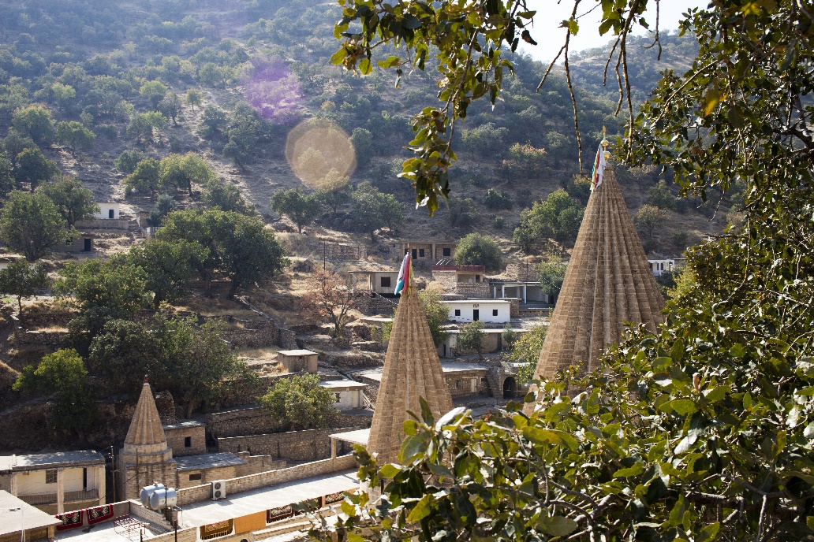
Tempel
Keine Gebetshäuser
Zentralheiligtum Lalish
Zahlreiche Pilgerstätten und Tempel
Viele davon zu Ehren von Heiligen
© Hayrî Demir | Êzîpedia 2017 | www.ezipedia.de

Slide 13
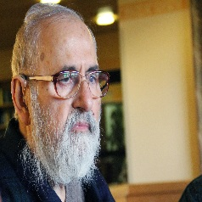
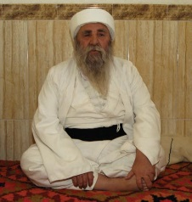
Religiöser Rat
Feqîrê Shêxadî
Bavê Çawîş
Pêşîmam des Mîr
Qewlvanführer
Bavê Gavan
Naqîb
Pêşîmam des Bavê Şêx
Şêx Wezîr
.
kurd. Civata Ruhanî
Aufgabe:
Berät und fasst Beschlüsse über religiöse, gesellschaftliche und/oder politische Fragen
Mîr hat in weltlichen Angelegenheiten die höchste Autorität und in religiösen der Bavê Şêx.
Beschlüsse sind verbindlich
© Hayrî Demir | Êzîpedia 2017 | www.ezipedia.de

Slide 14
Gründzüge des Glaubens
Monotheismus (Eingottglaube)
Xwedê, Ezda, Padşa…
Sieben Erzengel (Siebenschaft)
Oberhaupt Tawisî Melek
Heilige Persönlichkeiten
Milyaket (Engel)
Xwedê (Gott)
Heilige Persönl.
Tawisî Melek

Slide 15
Äußere Merkmale der Religion
Keine Offenbarungsreligion
Êzîden haben keinen Propheten
Keine böse Gestalt
Keine Existenz einer autonomen bösen Gestalt
Ethnokonfessioneller Charakter
Keine Buchreligion
Kein heiliges Buch Mündliche Tradierung (Qewls)
Keine Missionierung
Êzîdî wird man durch Geburt
Kein
Alleingültigkeisanspruch
© Hayrî Demir | Êzîpedia 2017 | www.ezipedia.de

Slide 16
Religionslehre
Kernprinzip der Lehre Tawisî Melek
Liebe als Fundament
Fundament der Erde und der menschlichen Existenz
Einheit von Gut & Böse
Kein Abstraktion
Keine Unterteilung
Der Menschen nach Gläubigen oder Ungläubigen aufgrund der Religionszugehörigkeit
Wenige religiöse Ge- und Verbote
Kein Regelwerk | philosophische Texte
Vielfalt
Toleranz der Vielfalt als Respekt ggü. Der Schöpfung Gottes
© Hayrî Demir | Êzîpedia 2017 | www.ezipedia.de

Slide 17
Êzîdîsche Ethik
Kein Überlegenheitsanspruch
“Ein Êzîdî kann ein guter Mensch sein, aber um ein guter Mensch zu sein, muss man nicht Êzîdî sein.“
Êzîdîsche Religionszugehörigkeit keine Privilegierung
Kein Alleingültigkeitsanspruch
“Jede Religion ist ein Teil der Wahrheit”
Toleranzgebot
„Gott, schütze zuerst die 72 Völker und dann uns“
© Hayrî Demir | Êzîpedia 2017 | www.ezipedia.de

Slide 18
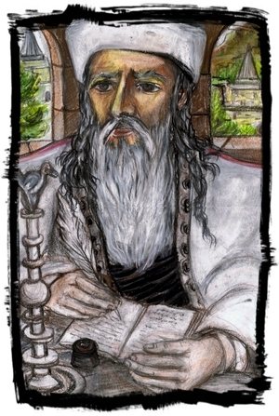
Beispiel
Heke tû kesekî bi bînî Xêrekê vêre bigehînî Nebêjê tû ji kî dînî
Wenn Du jemandem begegnest Lasse ihr eine gute Tat zukommen Frage nicht nach seiner Religionszugehörigkeit
Qewlê SHeqserî

Slide 19
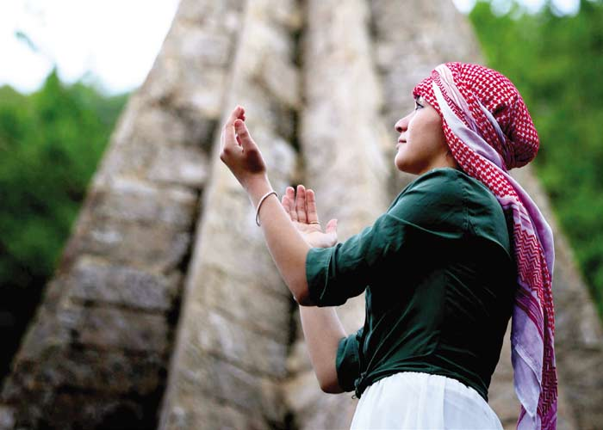
Gebete
Beten ist keine Pflicht
Keine Gebetshäuser
Gebete gen Sonne
Feste Gebetstexte
Tageszeiten, Feiertagen und besonderen Anlässen
z.B. zur Hochzeit
© Hayrî Demir | Êzîpedia 2017 | www.ezipedia.de

Slide 20
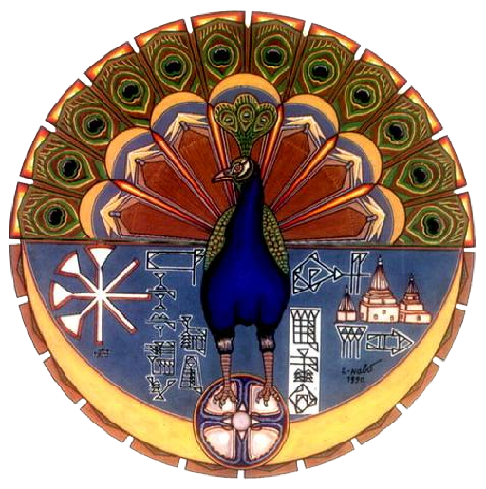
Das Wesen Tawisî Meleks
Einer von sieben Erzengeln
Oberhaupt der Erzengel
Von Gott erschaffen
Zugeordneter Tag: Mittwoch
Stellvertreter Gottes auf der Erde
© Hayrî Demir | Êzîpedia 2017 | www.ezipedia.de

Slide 21
Name
Tawisî Melek = Gottes Engel
Bisher: Arabisch „طاوُوس“, gelesen „Tauus“.
„Tawis“ aus der indoarischen Sprache (ursprüngliche Form „Deiwos“)
Name der Êzîden „Dasnî“ geht auf „daevasny“ zurück
Melek für „Engel“
© Hayrî Demir | Êzîpedia 2017 | www.ezipedia.de

Slide 22
Ruhetag der Êzîden: Mittwoch
Mittwoch ist Ruhetag
Merkur = Mittwoch
Nach êz. Mythologie: Tag der Vollendung der Erde
Im Zeichen von Tawisî Melek
Tawisî Melek = Merkur = Mittwoch
© Hayrî Demir | Êzîpedia 2017 | www.ezipedia.de

Slide 23
Loyalität und Einheit
Loyalität und Einheit wichtige Tugenden
(Schöpfungsmythos)
© Hayrî Demir | Êzîpedia 2017 | www.ezipedia.de

Slide 24
Prüfung Gottes
Prüfung Gottes an die Erzengel:
Geprüft werden soll die Loyalität zu Gott und der Einsatz des freien Willens
- Engel und Menschen haben einen freien Willen
Aufforderung Gottes an Engel, Adam anzubeten
© Hayrî Demir | Êzîpedia 2017 | www.ezipedia.de

Slide 25
Prüfung Gottes
Sechs der sieben Engel führten Befehl Gottes blind aus
Ein Erzengel weigerte sich jedoch
Hatte den Mut, zu seiner Überzeugung zu stehen
Hat seinen von Gott gegebenen Verstand eingesetzt
© Hayrî Demir | Êzîpedia 2017 | www.ezipedia.de

Slide 26
Prüfung Gottes
Rechtfertigung des Engel:
Erinnert an die Einzigartigkeit bzw. Allmacht Gottes
Erinnert an die Worte Gottes bei ihrer Schöpfung:
„Ihr sollt keinen anderen anbeten, als euren Schöpfer“
© Hayrî Demir | Êzîpedia 2017 | www.ezipedia.de

Slide 27
Krönung Tawisî Meleks
Krönung zum Führer der sieben Erzengel und zum Stellvertreter Gottes
Zeichen der Krönung Tawisî Melek: „Tok“
© Hayrî Demir | Êzîpedia 2017 | www.ezipedia.de

Slide 28
Bedeutung Tawisî Meleks
Symbol der Gottesloyalität
Beweis für die Einzigartigkeit des Schöpfer-Gottes
Jandila Sêwran:
Bû serwer li ezmanî – Er [Tawisî Melek] wurde zum Führer des Himmels Çak rêya Xwedê zanî - So gut kennt er den Weg Gottes Bo min ol û erkan î - Er ist mein Weg und meine Pflicht
© Hayrî Demir | Êzîpedia 2017 | www.ezipedia.de

Slide 29
Bedeutung Tawisî Meleks
Şahda dînî:
Tawisî Melek şahda îmana min e – Tawisî Melek ist der Zeuge meines Glaubens
Grundlage des êzîdischen Monotheismus
Symbol des mutigen Einsatzes des Verstandes
Grundlage des Gottes- und Menschenverständnisses der êzîdischen Religion
© Hayrî Demir | Êzîpedia 2017 | www.ezipedia.de

Slide 30
Prinzip Tawisî Melek – Kernthese
Kantische Prinzip:
Sapere Aude
„Habe den Mut, dich deines Verstandes zu bedienen“
© Hayrî Demir | Êzîpedia 2017 | www.ezipedia.de

Slide 31
Bedeutung des Prinzips
Das tun, was man selbst für richtig hält
Die Konsequenzen aus seinem Tun selbst tragen
Für seine Taten selbst Rechenschaft ablegen
Eigene Meinung bilden
Manchmal gegen den Strom schwimmen
Befehlen nicht blind Folge leisten
© Hayrî Demir | Êzîpedia 2017 | www.ezipedia.de

Slide 32
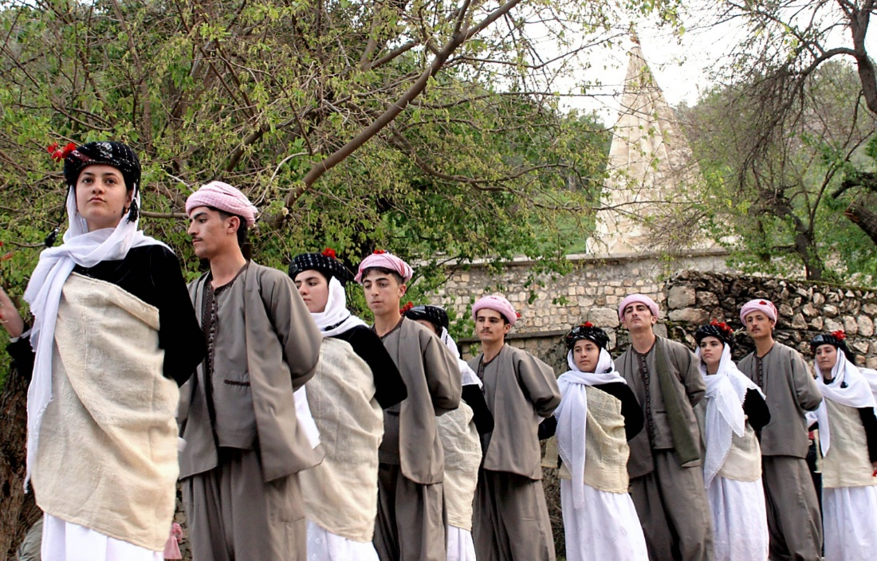
Bedeutung des Prinzips
Selbstbewusst auftreten
Stets kritisch bleiben
Dinge hinterfragen
Mitmenschen ein Vorbild sein
Niemanden verurteilen
© Hayrî Demir | Êzîpedia 2017 | www.ezipedia.de

Slide 33
Grundzüge des Êzîdentums Einführung in Religion und Gesellschaft
© Hayrî Demir | Êzîpedia 2017 | www.ezipedia.de

